Slide 1

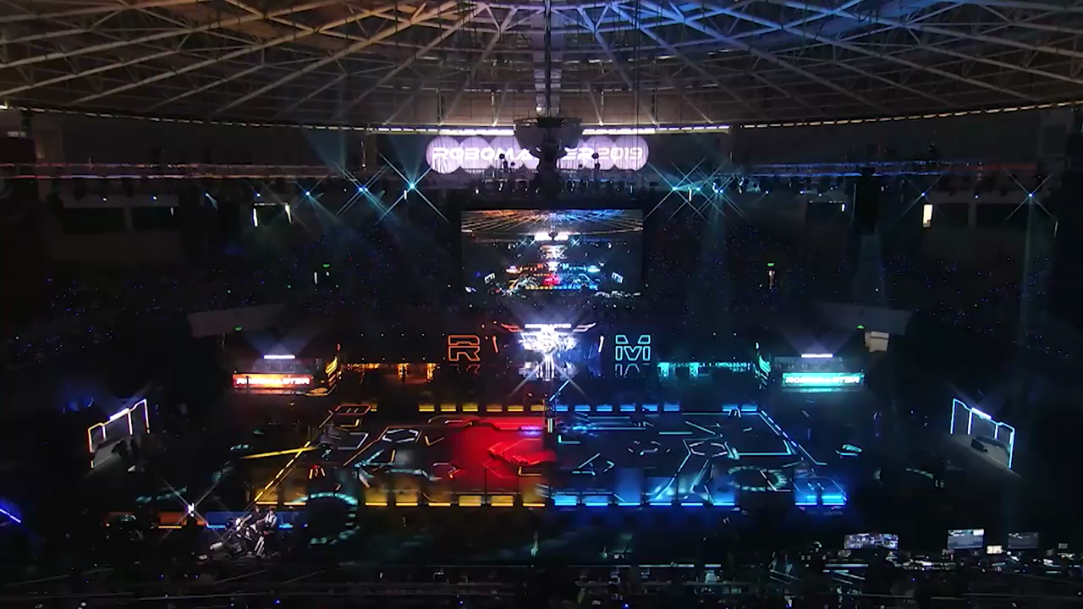

青岛大学未来研究院
未来战队 算法组
自瞄 &
qdu-rm-ai 讲解

Slide 2

1
2
3
会 议 要 求
代码架构讲解
自 瞄 讲 解

Slide 3

1
会议要求

Slide 4
点名记出勤率
Ones AI笔记汇总
例会要求报告学习内容

Slide 5
2
代码架构讲解

Slide 6
AI核心思想
面向对象的思想
继承
组合
抽象
封装
高效运算处理
多线程（并行）处理
代码规范要求与说明

Slide 7
代码规范要求
头文件内写#pragma once保护
include <> 和 include “”
NO using namespace std or using namespace cv
const 保护
C++14/C++17
函数名规范：EstimateWorldCoord SolveSurfaceLanchAngle 单词首字母大写，不得出现’_’
变量名规范：除特殊意义外，所有变量名全部小写，单词之间使用’_’分割 类内变量最后加‘_’
局部变量使用匿名命名空间保护，变量名使用k开头（表示常量const）后跟原单词大写，如kARMOR_WIDTH
提交代码前，format
.hpp中函数和.cpp中函数顺序相对应，先private后public

Slide 8
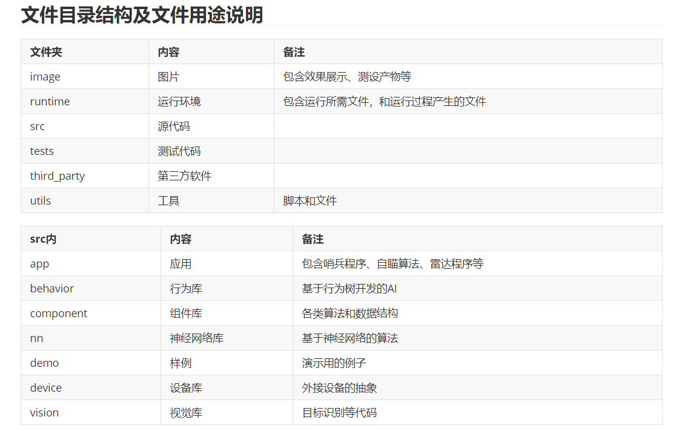

Slide 9
├─build
│ ├─.cmake
│ └─CMakeFiles
├─image
├─runtime
├─src
│ ├─app
│ │ ├─auto_aim
│ │ ├─buff
│ │ ├─dart
│ │ ├─radar
│ │ └─sentry
│ ├─behavior
│ ├─component
│ ├─demo
│ │ ├─armor
│ │ └─camera
│ ├─device
│ ├─nn
│ └─vision
├─tests
│ ├─behavior
│ ├─component
│ ├─device
│ ├─nn
│ └─vision
├─third_party
│ ├─qdu-rm-protocol
│ └─yolov5
└─utils
│ .clang-format
│ .gitignore
│ .gitmodules
│ CMakeLists.txt
│ LICENSE
│ README.md
│ requirements.txt
│
├─build
│ │ CMakeCache.txt
│ └─CMakeFiles
├─image
├─runtime
│ armor_classifier.onnx
│ armor_classifier_lable.json
│ auto_aim.sh
│ chess-9-6-20.svg
│ circle-9-6-20.svg
│ MV-CA016-10UC-6mm.json
│ RMUL2021_Armor.json
│ RMUL2021_Behavior_Sentry.xml
│ RMUT2021_Buff.json
├─third_party
│ │ .gitmodules
│ │
│ ├─qdu-rm-protocol
│ │ .gitignore
│ │ LICENSE
│ │ protocol.h
│ │ README.md
│ │
│ └─yolov5
└─utils
armor_classfier.py
armor_dataset.yaml
armor_hyp.yaml
armor_model.yaml
radar_dataset.yaml
radar_hyp.yaml
radar_model.yaml
roco2x.py
train_vision.sh
├─tests
│ │ CMakeLists.txt
│ │
│ ├─behavior
│ │ behavior.cpp
│ │ CMakeLists.txt
│ │ node.cpp
│ │
│ ├─component
│ │ CMakeLists.txt
│ │ common.cpp
│ │
│ ├─device
│ │ CMakeLists.txt
│ │ hik_camera.cpp
│ │ referee.cpp
│ │ robot.cpp
│ │ serial.cpp
│ │
│ ├─nn
│ │ CMakeLists.txt
│ │ detector.cpp
│ │
│ └─vision
│ armor.cpp
│ armor_classifier.cpp
│ armor_detector.cpp
│ buff_detector.cpp
│ CMakeLists.txt
│ compensator.cpp
│ light_bar.cpp
│ preprocess.cpp
│
├─src
│ │ CMakeLists.txt
│ │
│ ├─app
│ │ │ app.hpp
│ │ │
│ │ ├─auto_aim
│ │ │ CMakeLists.txt
│ │ │ main.cpp
│ │ ├─buff
│ │ │ CMakeLists.txt
│ │ │ main.cpp
│ │ ├─dart
│ │ │ CMakeLists.txt
│ │ │ main.cpp
│ │ ├─radar
│ │ │ CMakeLists.txt
│ │ │ main.cpp
│ │ └─sentry
│ │ CMakeLists.txt
│ │ main.cpp
│ │
│ ├─behavior
│ │ behavior.cpp
│ │ behavior.hpp
│ │ CMakeLists.txt
│ │ node.cpp
│ │ node.hpp
│ │
│ ├─component
│ │ CMakeLists.txt
│ │ common.cpp
│ │ common.hpp
│ │
│ ├─demo
│ │ ├─armor
│ │ │ CMakeLists.txt
│ │ │ main.cpp
│ │ │ params_test_blue.json
│ │ │ params_test_red.json
│ │ └─camera
│ │ CMakeLists.txt
│ │ main.cpp
│ │
│ ├─device
│ │ camera.hpp
│ │ CMakeLists.txt
│ │ crc16.cpp
│ │ crc16.hpp
│ │ hik_camera.cpp
│ │ hik_camera.hpp
│ │ raspi_camera.hpp
│ │ robot.cpp
│ │ robot.hpp
│ │ serial.cpp
│ │ serial.hpp
│ │ servo.cpp
│ │ servo.hpp
│ │
│ ├─nn
│ │ CMakeLists.txt
│ │ detector.cpp
│ │ detector.hpp
│ │
│ └─vision
│ armor.cpp
│ armor.hpp
│ armor_classifier.cpp
│ armor_classifier.hpp
│ armor_detector.cpp
│ armor_detector.hpp
│ buff.cpp
│ buff.hpp
│ buff_detector.cpp
│ buff_detector.hpp
│ CMakeLists.txt
│ compensator.cpp
│ compensator.hpp
│ detector.hpp
│ guiding_light.cpp
│ guiding_light.hpp
│ light_bar.cpp
│ light_bar.hpp
│ object.hpp
│ ore_cube.cpp
│ ore_cube.hpp
│ predictor.cpp
│ predictor.hpp

Slide 10
3
自瞄讲解

Slide 11
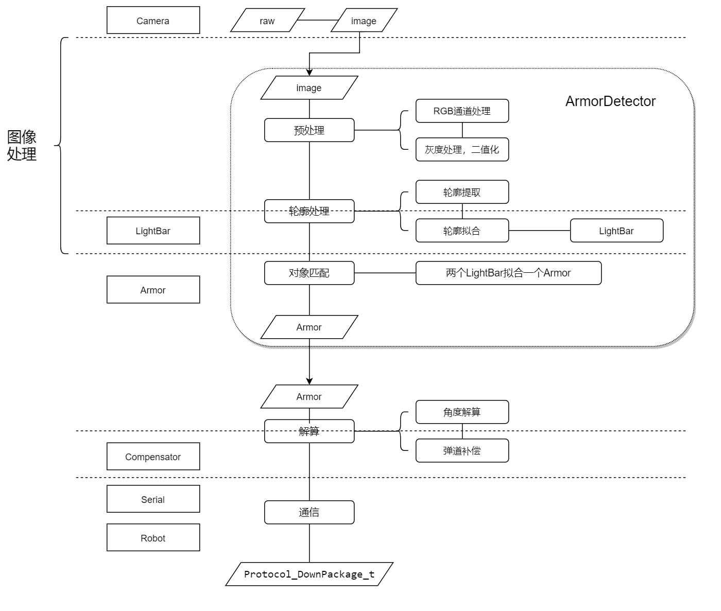

Slide 12
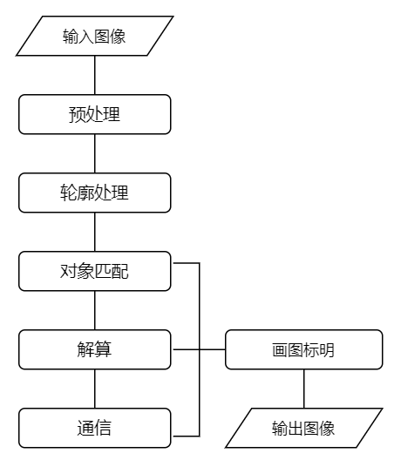

Slide 13
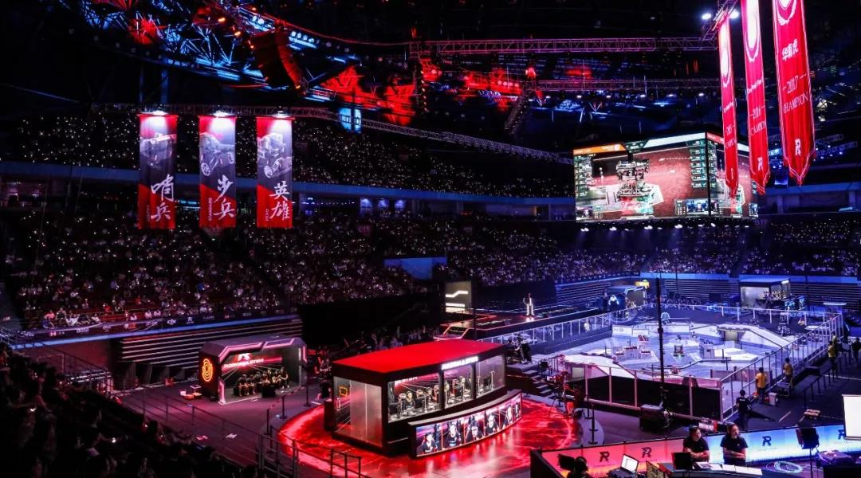
感谢
聆听

